Slide 1
AUDIÊNCIA PÚBLICA DE AVALIAÇÃO DO CUMPRIMENTO DAS METAS FISCAIS 1º QUADRIMESTRE/2019

Slide 2
ADCT, Art. 77, III e Emenda Constitucional n°29 de 13/09/2000
ART. 9º § 4º DA LRF
ATÉ O FINAL DOS MESES DE MAIO, SETEMBRO E FEVEREIRO, O PODER EXECUTIVO DEMONSTRARÁ E AVALIARÁ O CUMPRIMENTO DAS METAS DE CADA QUADRIMESTRE

Slide 3
temas a serem apresentados
Execução Orçamentaria
Metas Arrecadação
Cronograma de Desembolso
Resultado Nominal
Resultado Primário
Aplicação de Recursos em Saúde (15%)
Aplicação de Recursos em Educação (25%)
Aplicação dos Recursos Recebidos do FUNDEB (60%)
Despesas com Pessoal
Restos à Pagar
Alienação de Ativos
Ações de Investimentos Previstas na LDO e LOA

Slide 4
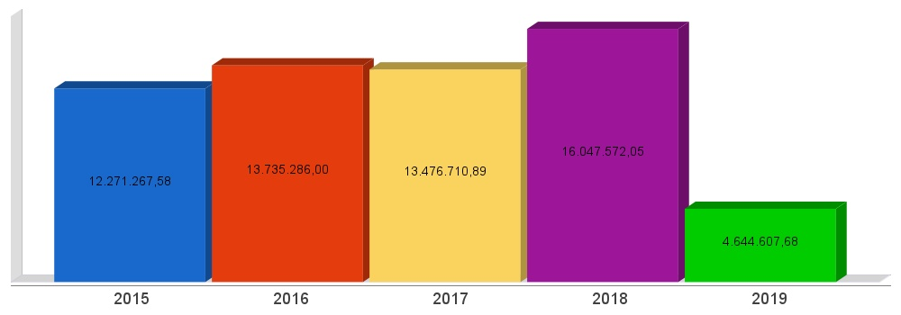
RECEITA ORÇAMENTÁRIA
Lei 4.320/64, Art. 2°, § 1° e 2°
EVOLUÇÃO DA RECEITA ORÇAMENTARIA
Receita Arrecadada até 1º Quadrimestre/2019
Receita Orçamentária | 4.644.607,68
Média Mensal | 1.161.151,92
Evolução da Receita Orçamentária

Slide 5
despesa orçamentária
Lei 4.320/64, Art. 2°, § 1° e 2°
Despesa Realizada em Exercícios Anteriores
Exercício | Empenhado | Liquidado
2015 | 11.915.864,08 | 11.855.205,93
2016 | 13.920.540,97 | 13.463.308,80
2017 | 13.187.448,31 | 13.156.564,83
2018 | 15.101.187,37 | 14.516.076,91
Despesa até 1º Quadrimestre/2019
Despesa Orçamentária | 5.405.903,03 | 4.377.570,11
Média Mensal | 1.351.475,76 | 902.564,56

Slide 6
RECEITA CORRENTE LÍQUIDA
Lei Complementar n°101/2000, Art. 2°, IV, ‘c’, § 1° e 3°
Receita Corrente Líquida (RCL) Arrecadada em Exercícios Anteriores
Exercício | Valores
2015 | 10.451.624,96
2016 | 11.937.740,14
2017 | 14.686.103,68
2018 | 14.396.642,17
Receita Corrente Líquida Arrecadada até 1º Quadrimestre/2019
Receita Corrente Líquida | 4.644.607,68
Média Mensal | 1.161.151,92

Slide 7
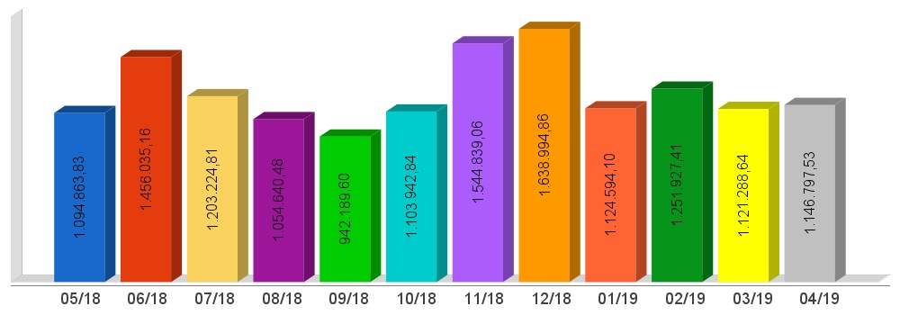
receita corrente líquida
Lei Complementar n°101/2000, Art. 2°, IV, ‘c’, § 1° e 3°
Demonstrativo da Evolução da Receita Corrente Líquida

Slide 8
execução orçamentária-
Lei Complementar nº 101/2000, Art. 52
Receitas Arrecadadas
Receitas Correntes (I) | 4.644.607,68
Receita Tributária | 177.459,86
Receita de Contribuições | 167.574,49
Receita Patrimonial | 27.849,19
Receita Agropecuária | 0,00
Receita Industrial | 0,00
Receita de Serviços | 0,00
Transferências Correntes | 5.076.470,10
(-) Deduções das Transferências Correntes | -809.833,11
Outras Receitas Correntes | 5.087,15
Receitas de Capital (II) | 0,00
Operações de Crédito | 0,00
Alienação de Bens | 0,00
Amortização de Empréstimos | 0,00
Transferências de Capital | 0,00
Outras Receitas de Capital | 0,00
Total (III) = (I+II) | 4.644.607,68

Slide 9
execução orçamentária-Lei Complementar nº 101/2000, Art. 52
Despesas Liquidadas Por Função de Governo
01 - Legislativa | 159.175,41
04 - Administração | 717.847,02
06 - Segurança Pública | 14.436,86
08 - Assistência Social | 267.635,40
09 - Previdência Social | 46.383,54
10 - Saúde | 1.239.353,08
12 - Educação | 868.247,92
13 - Cultura | 61.220,30
15 - Urbanismo | 243.908,16
16 - Habitação | 0,00
17 - Saneamento | 0,00
20 - Agricultura | 189.902,63
22 - Indústria | 46.681,72
26 - Transporte | 411.270,98
27 - Desporto e Lazer | 1.534,95
28 - Encargos Especiais | 109.972,14
99 - Reserva de Contingência | 0,00
Total (IV) | 4.377.570,11

Slide 10
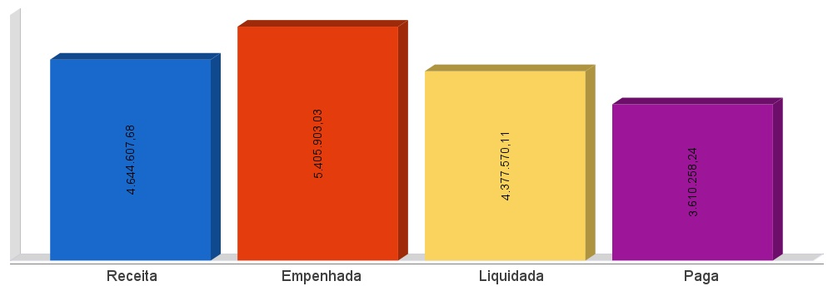
Confronto das Receitas e Despesas - Acumulado

Slide 11
EXECUÇÃO ORÇAMENTÁRIA
4.644.607,68
Receita Arrecadada
Despesas Liquidadas
4.377.570,11
MÉDIA MENSAL
R$: 1.161.151,92
Superávit Financeiro do Exercício Anterior | 1.359.199,12
Superávit Financeiro Apurado Até o Quadrimestre | 267.037,57

Slide 12
ORÇAMENTO DE DESPESAS 2019
DOTAÇÃO INICIAL R$: 15.485.000,00
CREDITOS ADICIONAIS
DESPESA LIQUIDADA
LIQUIDADA
R$: 4.377.570,11
DESPESSA AUTORIZADA
R$: 16.482.969,39
DESPESA EMPENHADA
5.405.903,03

Slide 13
metas de arrecadação-Lei Complementar nº 101/2000, Art. 8º e Art. 13
Receitas Orçamentárias | Previsão | Arrecadação | Diferença
Receitas Correntes (I) | 2.563.000,00 | 4.644.607,68 | 2.081.607,68
Receita Tributária | 55.000,00 | 177.459,86 | 122.459,86
Receita de Contribuições | 97.000,00 | 167.574,49 | 70.574,49
Receita Patrimonial | 40.000,00 | 27.849,19 | -12.150,81
Receita Agropecuária | 3.000,00 | 0,00 | -3.000,00
Receita Industrial | 0,00 | 0,00 | 0,00
Receita de Serviços | 7.000,00 | 0,00 | -7.000,00
Transferências Correntes | 2.340.000,00 | 5.076.470,10 | 2.736.470,10
(-) Deduções das Trasnrências Correntes | 0,00 | -809.833,11 | -809.833,11
Outras Receitas Correntes | 21.000,00 | 5.087,15 | -15.912,85
Receitas de Capital (II) | 4.000,00 | 0,00 | -4.000,00
Operações de Crédito | 0,00 | 0,00 | 0,00
Alienação de Bens | 0,00 | 0,00 | 0,00
Amortização de Empréstimos | 0,00 | 0,00 | 0,00
Transferências de Capital | 4.000,00 | 0,00 | -4.000,00
Outras Receitas de Capital | 0,00 | 0,00 | 0,00
Total (III) = (I+II) | 2.567.000,00 | 4.644.607,68 | 2.077.607,68

Slide 14
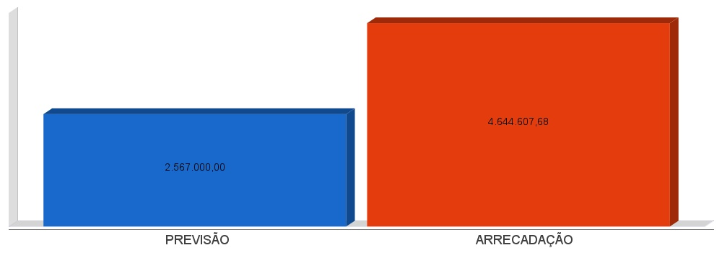
metas de arrecadação
Lei Complementar nº 101/2000, Art. 8º e Art. 13

Slide 15
cronograma de desembolso
Lei Complementar nº 101/2000, Art. 8º e Art. 13
Despesas Orçamentárias | Fixadas | Realizadas | Diferença
Despesas Correntes (I) | 4.211.035,50 | 4.232.431,40 | -21.395,90
Pessoal e Encargos Sociais | 2.640.000,00 | 2.617.900,47 | 22.099,53
Juros e Amortização da Dívida | 14.000,00 | 34.591,93 | -20.591,93
Outras Despesas Correntes | 1.557.035,50 | 1.579.939,00 | -22.903,50
Despesas de Capital (II) | 277.300,00 | 145.138,71 | 132.161,29
Investimentos | 160.000,00 | 120.078,60 | 39.921,40
Inversões Financeiras | 10.500,00 | 0,00 | 10.500,00
Amortização da Dívida Fundada Interna | 106.800,00 | 25.060,11 | 81.739,89
Reserva de contingência (III) | 0,00 | 0,00 | 0,00
Reserva de contingência | 0,00 | 0,00 | 0,00
Total (IV) = (I+II+III) | 4.488.335,50 | 4.377.570,11 | 110.765,39

Slide 16
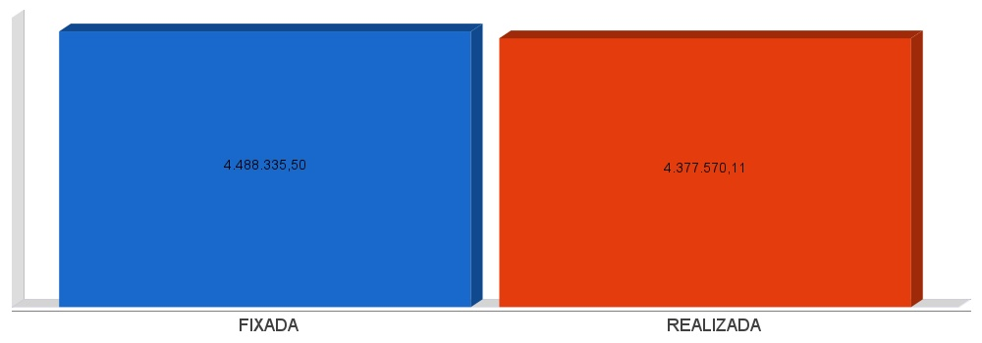
cronograma de desembolso
Lei Complementar nº 101/2000, Art. 8º e Art. 13

Slide 17
meta fiscal do resultado primário
Lei Complementar nº 101/2000, Art. 53, III
LRF, Art. 53 - Acompanharão o Relatório Resumido demonstrativos relativos a:
III - resultados nominal e primário;
Resultado Primário | Quadrimestre | Até Quadrimestre
Receitas Fiscais (A) | 4.644.607,68 | 4.644.607,68
Despesas Fiscais (B) | 4.317.918,07 | 4.317.918,07
(A-B) = Resultado Primário | 326.689,61 | 326.689,61
Discriminação da Meta Fiscal | Valor Corrente
Meta Fiscal do Resultado Primário Prevista na LDO para o Exercício de Referência | 101.050,00
Meta Fiscal do Resultado Primário Realizada no quadrimestre | 326.689,61
Meta Fiscal do Resultado Primário Realizada Até o quadrimestre | 326.689,61

Slide 18
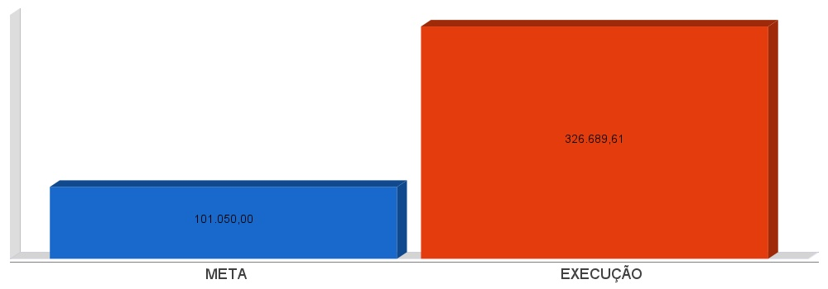
meta fiscal do resultado primário
Lei Complementar nº 101/2000, Art. 53, III

Slide 19
meta fiscal do resultado nominal
Lei Complementar nº 101/2000, Art. 53, III
LRF, Art. 53 - Acompanharão o Relatório Resumido demonstrativos relativos a:
III - resultados nominal e primário;
Dívida Fiscal Líquida | Exercício Anterior | Até Quadrimestre
Dívida Consolidada (I) | 616.269,82 | 591.209,71
Deduções (II) | 3.357.072,42 | 3.180.675,59
Dívida Consolidada Líquida (III)=(I-II) | 2.740.802,60 | 2.589.465,88
Receitas De Privatizações (IV) | 0,00 | 0,00
Passivos Reconhecidos (V) | 0,00 | 0,00
Dívida Fiscal Liquidada (VI)=(III+IV-V) | 2.740.802,60 | 2.589.465,88
Discriminação da Meta Fiscal | Valor Corrente
Meta Fiscal do Resultado Nominal Prevista na LDO para o Exercício de Referência | 0,00
Meta Fiscal do Resultado Nominal Realizada Até o Quadrimestre | 0,00

Slide 20
MÍNIMOS CONSTITUCIONAIS
Da Receita Líquida de Impostos (RLI) o Municipio deve repassar até o final do exercício:
25% para a Educação
15% para a Saúde*

Slide 21
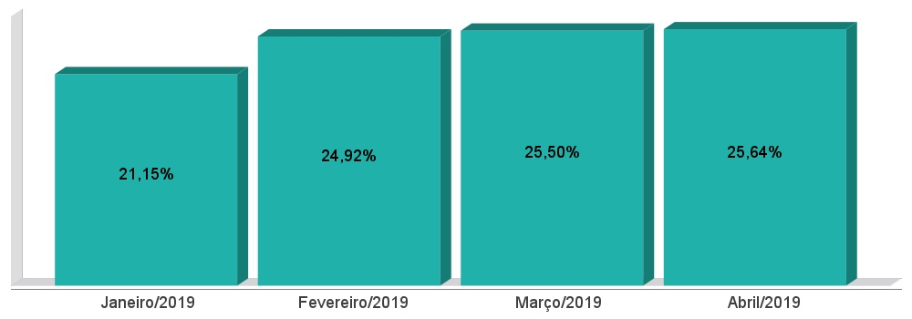
APLICAÇÃO DE RECURSOS NA MANUTENÇÃO E DESENVOLVIMENTO DO ENSINO -Constituição Federal, Art. 212 e LDB, Art. 72.
Receita bruta de Impostos e Transferências (I) | 4.175.384,53
Despesas por função/subfunção (II) | 933.223,21
Deduções (III) | 79.303,83
Resultado líquido da transf. do FUNDEB (IV) | -298.249,99
Despesas para efeito de cálculo (V) = (II-III-IV) | 1.070.437,33
Mínimo a ser aplicado | 1.043.846,19
Aplicado à Maior | 89.125,65
Percentual aplicado = (V) / (I) x 100 | 27,13
PERCENTUAL LIQUIDADO:

Slide 22
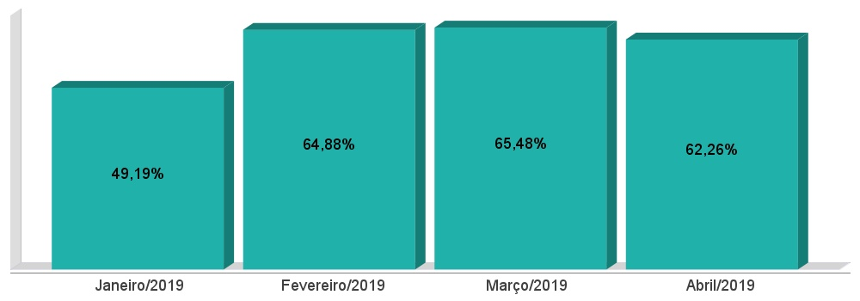
APLICAÇÃO DE 60% DOS RECURSOS DO FUNDEB NA REMUNERAÇÃO DOS PROFISSIONAIS DO MAGISTÉRIO DA EDUCAÇÃO BÁSICA
ADCT, Art. 60, XII, MP 339/2006, EC 53/2006 e Lei Federal n°9.424/96
Receita do FUNDEB (I) | 512.179,31
Despesas (II) | 318.891,97
Mínimo a ser Aplicado | 307.307,59
Aplicado à Maior | 11.584,38
Percentual Aplicado (empenhado) = (II) / (I) x 100 | 62,26
PERCENTUAL LIQUIDADO:

Slide 23
MERENDA ESCOLAR
Merenda Escolar – ATÉ O QUADRIMESTRE | Valores – R$
Total de empenhos PAGOS | R$: 17.453,30
Total – Recursos Próprios | R$: 17.453,30
Ens. fundamental | 11.567,05
pré-escola | 4.693,93
creche | 1.192,32
Total – recurso Vinculados | R$: 0,00

Slide 24
MERENDA ESCOLAR
Recursos Vinculados-FNDE:
PNAE | RECEBIDO UNITÁRIO | TOTAL R$:
ENSINO FUNDAMENTAL | 1.519,20 | 4.557,60
AEE | 74,20 | 222,60
CRECHE | 1.027,20 | 3.081,60
PRE -ESCOLA | 784,40 | 2.353,20
REPASSES PNAE POR CATEGORIA:
CRECHES | PRE-ESCOLA | ENS. FUND. E MÉDIO | ED. JOVENS ADULTOS | ED. INTEGRAL
1,07 | 0,53 | 0,36 | 0,32 | 1,07

Slide 25
PNATE | RECEBIDO UNITÁRIO | TOTAL R$:
ENSINO MÉDIO | 910,08 | 2.730,24
ED. INAFANTIL | 354,77 | 1.064,31
ENSINO FUNDAMENTAL | 3.331,80 | 9.995,40
TOTAL GERAL R$: |  | 13.789,95
RECURSO ESTADUAL | R$: UNITARIO | TOTAL R$:
SEED-ESTADUAL | 24.587,44 | 49.174,88

Slide 26
TRANSPORTE ESCOLAR
TRANSPORTE ESCOLAR- PAGOS | TOTAL R$:
SALARIO EDUCAÇÃO | 0,00
RECURSOS ESTADUAL - 1137 | 701,47
REURSOS FEDERAL PNATE- 1162 | 6.460,00
RECURSOS PROPRIOS- 1101 | 95.878,77
TOTAL GERAL R$: | 103.040,23

Slide 27
APLICAÇÃO DE RECURSOS EM AÇÕES E SERVIÇOS PÚBLICOS DE SAÚDE
ADCT, Art. 77, III e Emenda Constitucional n°29 de 13/09/2000
EC 29/2000, Art. 7º - O Ato das Disposições Constitucionais Transitórias passa a vigorar acrescido do seguinte Art. 77:
"III - no caso dos Municípios e do Distrito Federal, quinze por cento do produto da arrecadação dos impostos a que se refere o Art. 156 e dos recursos de que tratam os Art´s. 158 e 159, inciso I, alínea b e § 3º."
Receita bruta de Impostos e Transferências (I) | 4.175.384,53
Despesas por função/subfunção (II) | 1.468.516,98
Deduções (III) | 462.111,34
Despesas para efeito de cálculo (IV) = (II-III) | 1.006.405,64
Mínimo a ser aplicado | 626.307,69
Aplicado à maior | 380.097,95
Percentual aplicado = (IV) / (I) x 100 | 24,10

Slide 28
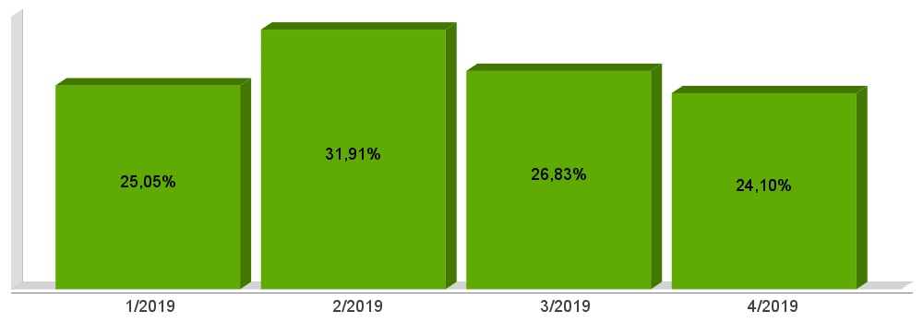
APLICAÇÃO EM SAÚDE –(EMPENHADO) % RLI

Slide 29
DESPESAS COM PESSOAL

Slide 30
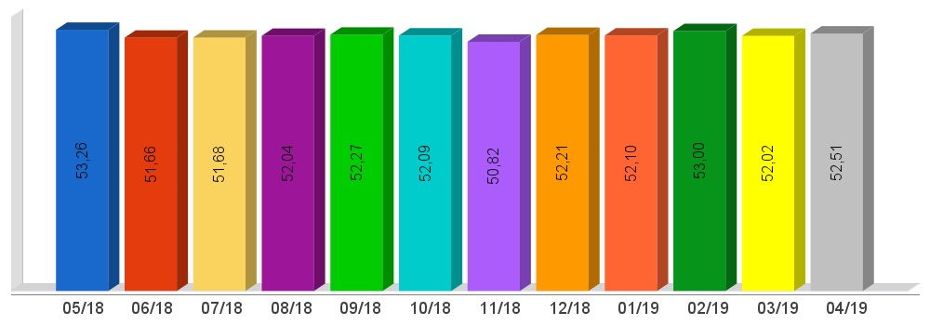
Demonstrativo Evolução Gastos de Pessoal Consolidado
Receita Corrente Líquida Arrecadada nos Últimos 12 (doze) Meses (I) | 14.683.338,32
Despesa Líquida com Pessoal Realizada nos Últimos 12 (doze) Meses (II) | 7.709.792,80
Limite Prudencial - 57,00% | 8.369.502,84
Limite Máximo - 60,00% | 8.810.002,99
Percentual aplicado = (II) / (I) x 100 | 52,51

Slide 31
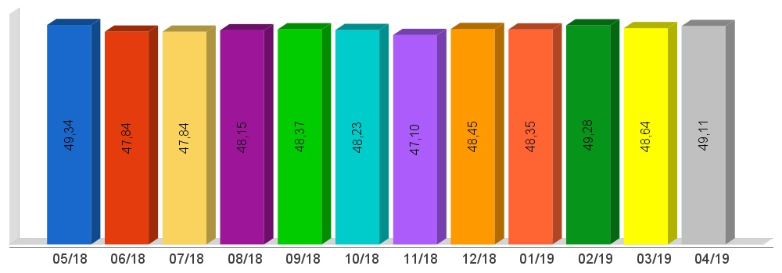
Demonstrativo Evolução Gastos de Pessoal Executivo
Receita Corrente Líquida Arrecadada nos Últimos 12 (doze) Meses (I) | 14.683.338,32
Despesa Líquida com Pessoal Realizada nos Últimos 12 (doze) Meses (II) | 7.211.115,52
Limite Prudencial - 51,30% | 7.532.552,56
Limite Máximo - 54,00% | 7.929.002,69
Percentual aplicado = (II) / (I) x 100 | 49,11

Slide 32
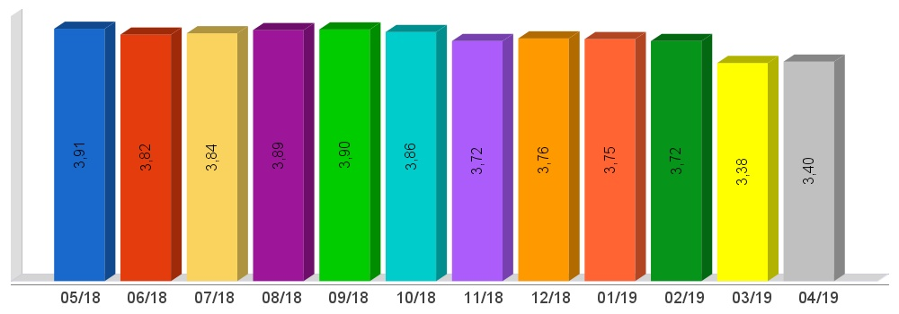
Demonstrativo Evolução Gastos de Pessoal Legislativo
Receita Corrente Líquida Arrecadada nos Últimos 12 (doze) Meses (I) | 14.683.338,32
Despesa Líquida com Pessoal Realizada nos Últimos 12 (doze) Meses (II) | 498.677,28
Limite Prudencial - 5,70% | 836.950,28
Limite Máximo - 6,00% | 881.000,30
Percentual aplicado = (II) / (I) x 100 | 3,40

Slide 33
RESTOS A PAGAR
Lei Complementar n°101/2000, Art. 55, III, alínea “b”
Unidade Gestora: PREFEITURA MUNICIPAL DE MATOS COSTA | Valores
Restos A Pagar Não Processados (I) | 118.283,37
(+) Inscrições do Exercício Anterior | 491.910,32
(+) Inscritos em Exercícios Anteriores | 345,00
(-) Cancelamentos | 0,00
Restos a Pagar a Liquidar | 118.283,37
Restos a Pagar em Liquidação | 0,00
Restos a Pagar Liquidado a Pagar | 0,00
(-) Restos a Pagar Pagos | 373.971,95
Restos Processados (II) | 2.550,00
(+) Inscrições do Exercício Anterior | 77.830,02
(+) Inscritos em Exercícios Anteriores | 2.190,00
(-) Cancelamentos | 0,00
Restos a Pagar | 2.550,00
(-) Restos Pagos | 77.470,02
Saldo a Pagar (I+II) | 120.833,37

Slide 34
RESTOS A PAGAR
Lei Complementar n°101/2000, Art. 55, III, alínea “b”
Unidade Gestora: FUNDO MUNICIPAL DE SAUDE DE MATOS COSTA | Valores
Restos A Pagar Não Processados (I) | 1.907,90
(+) Inscrições do Exercício Anterior | 93.200,14
(+) Inscritos em Exercícios Anteriores | 0,00
(-) Cancelamentos | 0,00
Restos a Pagar a Liquidar | 1.907,90
Restos a Pagar em Liquidação | 0,00
Restos a Pagar Liquidado a Pagar | 0,00
(-) Restos a Pagar Pagos | 91.292,24
Restos Processados (II) | 0,00
(+) Inscrições do Exercício Anterior | 29.660,05
(+) Inscritos em Exercícios Anteriores | 0,00
(-) Cancelamentos | 0,00
Restos a Pagar | 0,00
(-) Restos Pagos | 29.660,05
Saldo a Pagar (I+II) | 1.907,90

Slide 35
RESTOS A PAGAR
Lei Complementar n°101/2000, Art. 55, III, alínea “b”
Unidade Gestora: FUNDO MUN. DE ASSIST. SOCIAL DE MATOS COSTA | Valores
Restos A Pagar Não Processados (I) | 0,00
(+) Inscrições do Exercício Anterior | 0,00
(+) Inscritos em Exercícios Anteriores | 0,00
(-) Cancelamentos | 0,00
Restos a Pagar a Liquidar | 0,00
Restos a Pagar em Liquidação | 0,00
Restos a Pagar Liquidado a Pagar | 0,00
(-) Restos a Pagar Pagos | 0,00
Restos Processados (II) | 0,00
(+) Inscrições do Exercício Anterior | 1.114,70
(+) Inscritos em Exercícios Anteriores | 0,00
(-) Cancelamentos | 0,00
Restos a Pagar | 0,00
(-) Restos Pagos | 1.114,70
Saldo a Pagar (I+II) | 0,00

Slide 36
ACOMPANHAMENTO DAS AÇÕES DE INVESTIMENTOS PREVISTAS NA LDO E LOA
Lei Complementar n° 101/2000, Art. 9°, § 4°
Unidade Gestora: 01 - PREFEITURA MUNICIPAL DE MATOS COSTA
Previsão | Suplementações | Anulações | Execução | Saldo atual
1051 - Ampliação da Patrulha Agrícola
22.000,00 | 0,00 | 0,00 | 9.500,00 | 12.500,00
1052 - Ampliação da Rede Física do Ensino Fundamental
7.000,00 | 0,00 | 0,00 | 0,00 | 7.000,00
1053 - Aquisição de Veículos - Educação
7.000,00 | 0,00 | 0,00 | 0,00 | 7.000,00
1054 - Ampliação da Rede Física da Educação Infantil
17.000,00 | 0,00 | 0,00 | 0,00 | 17.000,00
1055 - Pavimentação de Ruas e Passeios
15.000,00 | 137.000,00 | 0,00 | 0,00 | 152.000,00
1056 - Obras de Infraestrutura Urbana
14.000,00 | 0,00 | 0,00 | 0,00 | 14.000,00

Slide 37
1057 - Sanemanto Básico Geral
 | 4.000,00 | 2.000,00 | 2.000,00 | 0,00 | 4.000,00
1058 - Aquisição de Máquinas e Veículos
 | 15.100,00 | 0,00 | 10.000,00 | 0,00 | 5.100,00
1059 - Obras de Infraestrutura Rural
 | 13.000,00 | 110.956,02 | 0,00 | 5.206,60 | 118.749,42
1060 - Obras de Infraestrutura Social
 | 13.000,00 | 0,00 | 10.000,00 | 0,00 | 3.000,00
1061 - Promoção da Indústria e Comércio
 | 167.400,00 | 0,00 | 30.000,00 | 46.681,72 | 90.718,28
1062 - Apoio ao Sistema Habitacional
 | 12.000,00 | 0,00 | 0,00 | 0,00 | 12.000,00
1065 - Ampliação de Áreas Esportivas
 | 12.000,00 | 0,00 | 0,00 | 0,00 | 12.000,00
2003 - Manut. das Ativ. do Gabinete do Prefeito e Vice-Prefeito
 | 370.000,00 | 0,00 | 0,00 | 170.565,92 | 199.434,08
2004 - Manut. Conv. com a Secret. de Segurança Pública
 | 18.925,00 | 11.857,89 | 1.000,00 | 7.507,32 | 22.275,57
2005 - Manut. do Fundo de Defesa Civil
 | 7.000,00 | 0,00 | 0,00 | 0,00 | 7.000,00
2006 - Manut. do Corpo de Bombeiros
 | 32.000,00 | 0,00 | 0,00 | 8.248,46 | 23.751,54

Slide 38
2007 - Manut. das Ativ. Administrativas
 | 1.801.100,00 | 4.000,00 | 4.000,00 | 785.024,10 | 1.016.075,90
2008 - Manut. das Ativ. Financeiras
 | 151.000,00 | 0,00 | 0,00 | 42.402,32 | 108.597,68
2009 - Manut. das Ativ. da Secret. de Agricultura e Abastecimento
 | 493.000,00 | 0,00 | 0,00 | 203.880,70 | 289.119,30
2010 - Manut. da Merenda Escolar
 | 121.625,00 | 0,00 | 43.353,00 | 34.545,71 | 43.726,29
2011 - Manut. das Ativ. do Ensino Fundamental
 | 2.589.492,50 | 173.808,71 | 131.061,90 | 683.756,51 | 1.948.482,80
2012 - Apoio a Educação Especial
 | 42.000,00 | 0,00 | 0,00 | 39.600,00 | 2.400,00
2013 - Manut. do Conselho Tutelar
 | 171.000,00 | 0,00 | 0,00 | 49.288,64 | 121.711,36
2014 - Manut. da Educação Infantil - Creche
 | 576.500,00 | 22.463,80 | 0,00 | 115.779,97 | 483.183,83
2015 - Manut. da Secret. de Viação, Obras e Urbanismo
 | 1.070.793,00 | 2.459,17 | 87.000,00 | 462.729,46 | 523.522,71
2016 - Manut. da Iluminação e Limpeza Pública
 | 682.025,00 | 1.325,03 | 0,00 | 354.281,85 | 329.068,18
2017 - Manut. das Ativ. Culturais e Turísticas
 | 132.000,00 | 30.000,00 | 0,00 | 52.768,09 | 109.231,91
2018 - Manut. das Atividades Esportivas
 | 30.000,00 | 0,00 | 0,00 | 3.112,20 | 26.887,80

Slide 39
2019 - Manut. das Atividades do FIA
 | 15.000,00 | 0,00 | 0,00 | 0,00 | 15.000,00
2020 - Amortização de Precatórios
 | 2.000,00 | 0,00 | 0,00 | 0,00 | 2.000,00
2037 - Amortização da Dívida e Encargos
 | 522.000,00 | 0,00 | 0,00 | 219.669,07 | 302.330,93
2038 - Reserva de Contingência
 | 21.000,00 | 0,00 | 0,00 | 0,00 | 21.000,00
2039 - Manutenção do IPMC
 | 160.000,00 | 0,00 | 0,00 | 46.383,54 | 113.616,46
2040 - Promoção das Festividades Municipais
 | 40.000,00 | 0,00 | 0,00 | 17.245,95 | 22.754,05
2041 - Apoio ao Ensino Superior
 | 15.000,00 | 0,00 | 0,00 | 10.156,75 | 4.843,25
2042 - Manut. da Educação Infantil - Pré Escolar
 | 295.000,00 | 19.908,20 | 0,00 | 133.686,73 | 181.221,47
Total da Unidade | 9.676.960,50 | 515.778,82 | 318.414,90 | 3.502.021,61 | 6.372.302,81

Slide 40
Unidade Gestora: 02 - FUNDO MUNICIPAL DE SAUDE DE MATOS COSTA
Projeto/Atividade | Previsão | Suplementações | Anulações | Execução | Saldo atual
1063 - Ampliação da Rede Física da Saúde
 | 23.000,00 | 0,00 | 0,00 | 0,00 | 23.000,00
1064 - Aquisição de Veículos - Saúde
 | 43.000,00 | 0,00 | 0,00 | 0,00 | 43.000,00
2021 - Manut. das Atividades da Saúde
 | 2.491.689,50 | 19.647,31 | 0,00 | 1.026.052,95 | 1.485.283,86
2022 - Manut. Bloco de Atenção Básica
 | 88.200,00 | 274.665,01 | 0,00 | 28.703,26 | 334.161,75
2023 - Manut. Bloco de Atenção Básica Variável
 | 697.000,00 | 310.928,39 | 0,00 | 160.170,16 | 847.758,23
2024 - Manut. Bl. MAC Amb. e Hosp. e Lim. de Financ.
 | 214.250,00 | 50.000,00 | 0,00 | 88.468,55 | 175.781,45
2025 - Manut. Bloco Vigilância em Saúde
 | 48.825,00 | 0,00 | 0,00 | 13.398,66 | 35.426,34
2026 - Manut. Bloco Assistência Farmacêutica
 | 30.525,00 | 24.000,00 | 0,00 | 18.469,89 | 36.055,11
2027 - Manut. Bloco Gestão do SUS
 | 5.250,00 | 0,00 | 0,00 | 0,00 | 5.250,00
2028 - Manut. dos Programas do SUS - Estado
 | 120.300,00 | 0,00 | 0,00 | 4.376,45 | 115.923,55
Total da Unidade | 3.762.039,50 | 679.240,71 | 0,00 | 1.339.639,92 | 3.101.640,29

Slide 41
Unidade Gestora: 03 - FUNDO MUN. DE ASSIST. SOCIAL DE MATOS COSTA
Projeto/Atividade | Previsão |  | Suplementações |  |  | Anulações | Execução | Saldo atual
2029 - Manut. do Fundo M. de Assistência Social
 |  | 528.450,00 |  | 60.000,00 | 60.000,00 |  | 187.224,43 | 341.225,57
2030 - Manut. do Bloco PSB - FNAS
 |  | 140.700,00 |  | 38.652,28 | 0,00 |  | 44.952,83 | 134.399,45
2031 - Manut. do Bloco GBF - FNAS
 |  | 21.525,00 |  | 54.538,38 | 0,00 |  | 3.775,58 | 72.287,80
2032 - Manut. do Bloco GSUAS - FNAS
 |  | 8.925,00 |  | 2.174,18 | 0,00 |  | 45,00 | 11.054,18
2033 - Manut. dos Programas Sociais - Estado
 |  | 50.400,00 |  | 25.999,92 | 0,00 |  | 1.300,00 | 75.099,92
Total da Unidade |  | 750.000,00 |  | 181.364,76 | 60.000,00 |  | 237.297,84 | 634.066,92

Slide 42
Unidade Gestora: 07 - FIMPREV - FUNDO MUN. ASSIST. DE MATOS COSTA
Projeto/Atividade | Previsão | Suplementações | Anulações | Execução | Saldo atual
2034 - Manut. do Pograma Saúde do Servidor
 | 540.000,00 | 0,00 | 0,00 | 128.877,06 | 411.122,94
Total da Unidade | 540.000,00 | 0,00 | 0,00 | 128.877,06 | 411.122,94
Unidade Gestora: 09 - CAMARA MUNICIPAL DE MATOS COSTA
Projeto/Atividade | Previsão |  | Suplementações |  |  | Anulações | Execução | Saldo atual
2001 - Manut. das Atividades Legislativas
 |  | 306.000,00 |  | 0,00 | 0,00 |  | 94.611,60 | 211.388,40
2002 - Subsídio dos Vereadores
 |  | 450.000,00 |  | 0,00 | 0,00 |  | 103.455,00 | 346.545,00
Total da Unidade |  | 756.000,00 |  | 0,00 | 0,00 |  | 198.066,60 | 557.933,40
Total Geral | 15.485.000,00 | 1.376.384,29 | 378.414,90 | 5.405.903,03 | 11.077.066,36

Slide 43
OBRIGADO, POR SUA PRESENÇA!
Mariza Granemann de Mello
Analista Controle Interno
controle@matoscosta.sc.gov.br
Luiz Fernandes Steffani
Contador
contab@matoscosta.sc.gov.br
Osnei Jableski
Contador
contabil@matoscosta.sc.gov.br

